Slide 1
Justice et médias
Notes:
* Certaines portions du texte de la présente présentation sont inspirées de la ressource La justice et les médias, élaborée par le Réseau ontarien d’éducation juridique (ROEJ)

Slide 2
Deux principes importants qui régissent la relation entre la justice et les médias
La transparence;
La liberté de la presse.

Slide 3
La transparence
La transparence:
La justice doit être transparente. En général, les médias et le public doivent savoir ce qui se passe dans les cours de justice.

Slide 4
 La liberté de la presse
Les médias nous offrent plein de renseignements sur ce qui se passe dans les palais de justice, grâce à la liberté de la presse .

Slide 5
La liberté de la presse
La Charte canadienne des droits et libertés garantit la liberté de la presse.
La liberté de la presse dans les cours de justice aide à :
la transparence du système judiciaire;
alerter et sensibiliser le public.

Slide 6
Les ordonnances de non-publication


Slide 7
La règle générale
Toutes les audiences sont publiques; les faits ainsi que les noms des témoins, des victimes et des accusés peuvent être publiés.

Slide 8
Exceptions à la règle générale
Parfois, il est possible de limiter ce que les médias peuvent publier au sujet d’une affaire.
Au moyen d’une ordonnance de non-publication, un juge ordonne aux médias de NE PAS publier certains renseignements, comme les détails sur l’incident et le nom des victimes et des témoins.

Slide 9
Ordonnances de non-publication obligatoire
Crime commis par un adolescent : le juge doit interdire la publication du nom de l’adolescent qui est accusé.
Victime ou témoin d’un crime : le juge doit interdire la publication du nom d’un adolescent ou d’un enfant qui est victime ou témoin d’un crime (sur demande, le juge DOIT interdire la publication).
Crime commis par un adulte : le juge doit interdire la publication de renseignements sur les victimes et les témoins d’infractions sexuelles âgés de moins de 18 ans afin de protéger leur identité (sur demande seulement).

Slide 10
Ordonnance de non-publication optionnelle
Le juge peut émettre une ordonnance de non-publication afin de:
protéger l’identité d’une victime ou d’un témoin; ou
interdire la publication de tout renseignement qui permet de découvrir l’identité de quelqu’un.
LE JUGE DOIT ÊTRE CONVAINCU QUE LA BONNE ADMINISTRATION DE LA JUSTICE L’EXIGE.

Slide 11
Assurer la bonne administration de la justice
Assurer que le public ait confiance au système judiciaire;
Assurer la protection des personnes impliquées; et
Assurer un procès équitable.

Slide 12
Facteurs que le juge évalue avant d’émettre une ordonnance de non-publication
La personne (victime, témoin, accusé) court un risque grave si elle est identifiée (sécurité de la personne);
Droit de l’accusé à un procès public et équitable;
L’importance de la liberté de la presse (transparence du système judiciaire); et
Tout autre facteur pertinent.

Slide 13
L’ordonnance
L’ordonnance qui interdit la publication de renseignements ou de noms peut être assortie de conditions, par exemple :
Elle peut entrer en vigueur et prendre fin à une date précise;
Elle peut s’appliquer à certains renseignements seulement.

Slide 14
L’effet d’une ordonnance
Une ordonnance de non-publication interdit les médias de publier les renseignements visés par celle-ci.

Slide 15
Études de cas sur les ordonnances de non-publication


Slide 16
L’affaire James Bulger


Slide 17
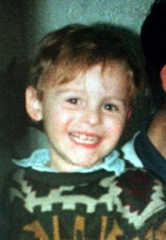
Meurtre de James Bulger
En 1993, en Angleterre, deux garçons de 10 ans ont kidnappé un jeune garçon de deux ans dans un centre commercial et l’ont tué de manière brutale en le battant à la mort. Ils ont été reconnus coupables et incarcérés. La communauté était tellement furieuse et indignée par la brutalité du meurtre que les tribunaux avaient des préoccupations quant à la sécurité des deux meurtriers.

Slide 18
Meurtre de James Bulger (suite)
En 2002, les deux meurtriers ont été remis en liberté sous de nouvelles identités. Le tribunal a imposé une ordonnance de non‑publication sur tous les détails entourant leurs nouvelles identités et sur leur nouveau lieu de résidence afin de les protéger du public. Les condamnés craignaient de faire l’objet de harcèlement et d’actes de violence. Le tribunal a jugé que ces craintes étaient fondées et a donc émis l’ordonnance de non-publication.

Slide 19
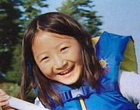
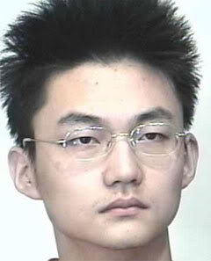
L’affaire Min Chen


Slide 20
Le meurtre de Cecilia Zhang
En octobre 2003, Cecilia Zhang (9 ans) disparaît de son domicile. Malgré l'influence des médias et l'intervention personnelle du premier ministre de l’Ontario, Dalton McGuinty, personne n'a pu retrouver Cécilia vivante.
La disparition a fait l’objet d’un reportage sur l’émission américaine America's Most Wanted, mais sans résultats. Des milliers de bénévoles ont participé aux recherches pour trouver la fillette.
La police, la Gendarmerie royale du Canada (GRC) et l'armée canadienne ont également participé aux recherches. D'innombrables portraits de la fillette ont été affichés dans la région de Toronto. La police chinoise a également participé à ces recherches.
Un randonneur a retrouvé son corps en état de décomposition avancée en mars 2004 dans un boisé de Mississauga.

Slide 21
Le procès de Min Chen
L’accusé, Min Chen, a demandé une ordonnance de non-publication. ..
D’après vous, le juge a-t-il émis une ordonnance de non-publication?

Slide 22
Le procès de Min Chen (suite)
Le tribunal a imposé une ordonnance de non-publication pour les débuts de l’affaire jusqu’à la fin de la sélection du jury.
Puisque ce cas a fait l’objet d’une couverture médiatique importante au Canada et en Chine, le juge a décidé qu’une ordonnance de non-publication était nécessaire pour s’assurer que l’accusé bénéficie d’un procès juste et équitable (si la couverture médiatique s’était poursuivie, il aurait été difficile d’assurer la sélection d’un jury impartial).

Slide 23
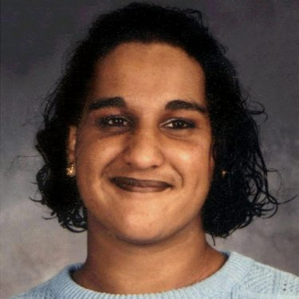
L’affaire Reena Virk
Le 14 novembre 1997, Reena Virk (14 ans) a été attaquée et battue sous un pont de l'île de Vancouver, en Colombie-Britannique (C.-B.). Le groupe des agresseurs se composait d'adolescents, surtout de filles.
Après avoir été battue, Reena a réussi à se lever, à monter sur le pont et à se diriger vers un arrêt d’autobus pour retourner chez elle. À ce moment-là, deux des agresseurs (une fille et un garçon) ont traîné Reena sous le pont et l’ont battue de nouveau, la laissant dans l’eau. La police a retrouvé son corps huit jours plus tard.
Cette affaire a fait l’objet d’une importante couverture médiatique; elle a été diffusée dans les journaux d’un bout à l’autre du Canada ainsi que dans les bulletins de nouvelles nationaux.

Slide 24
L’affaire Reena Virk
Le garçon accusé a subi son procès en premier. La fille accusée devait subir son procès quelques mois plus tard dans une autre ville. Les avocats de la défense et de la Couronne ont demandé une ordonnance de non-publication pour le procès du garçon, car ils ne voulaient pas que l’information publiée sur ce procès influence le procès de la fille qui n’avait pas encore débuté.
En fin de compte, les deux ont été reconnus coupables de meurtre.

